Slide 1
MACHINE LEARNING · UNIVERSIDAD EIA
Predicción de retrasos en vuelos
comerciales de EE. UU.
Horizonte de predicción: hora programada de salida (pre-vuelo)
AUTORES
Sebastián Olaya Pérez
Carlos Daniel Bedoya Moreno
Santiago Felipe Espinel León
Julián Alzate Aristizábal
Rama de entrega: entrega-final · Repositorio: github.com/sebastia-olaya/Proyecto-final-Machine-Learning

Slide 2
1 · ¿Hace falta Machine Learning?
Un retraso cuesta combustible, tripulación, puertas y conexiones perdidas, y el US DOT publica rankings de puntualidad: tiene costo económico y reputacional. Con la hora de salida la aerolínea reasigna puertas y el pasajero reorganiza su conexión, así que la predicción sirve para actuar.
Punto de comparación (regla a mano)
Línea base (siempre a tiempo)
«Si el vuelo sale a las HH:00 o después, llegará retrasado».
La hora HH se CALIBRA con el entrenamiento (modelos.calibrar_regla).
En esta corrida: hora de corte = 12 → F1 prueba 0,386.
Acierta ~78 % (la clase mayoritaria) pero NO detecta ni un retraso.
Recall = 0 · F1 = 0 · AUC = 0,500.
La EXACTITUD engaña con clase desbalanceada: métrica principal = AUC.
¿Para qué sirve predecir?
• La AEROLÍNEA reasigna puertas y tripulación antes del evento.
• El PASAJERO reorganiza una conexión con tiempo de reacción.
• La predicción se emite a la HORA DE SALIDA PROGRAMADA → hay tiempo real para actuar.
Proyecto final · Machine Learning · Universidad EIA
2 / 14

Slide 3
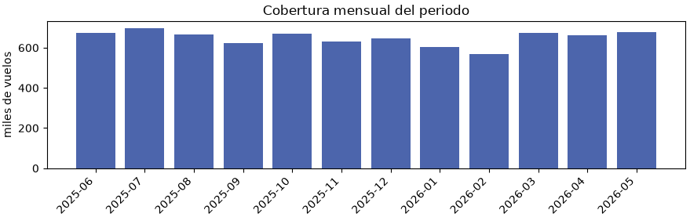
2 · Los datos
Campo | Valor
Publica | Bureau of Transportation Statistics (BTS), U.S. DOT — On-Time Performance
Catálogo | Kaggle: umerhafeezsiddiqui/2021-2026-us-flights
Licencia | U.S. Government Work (dominio público)
Periodo | 1-jun-2025 a 31-may-2026 (12 meses, un ciclo estacional)
Una fila | Un vuelo programado (tramo origen→destino, aerolínea, fecha)
Etiqueta | ARR_DEL15 = 1 si llegó ≥ 15 min tarde (definición oficial del DOT)
Tamaño | 12 CSV crudos · 7.786.702 filas · 0,86 GB en memoria
Prevención de fuga desde el principio
Las 5 columnas de causas (CARRIER_, WEATHER_, NAS_, SECURITY_, LATE_AIRCRAFT_DELAY) tienen > 50 % de nulos
PORQUE solo se llenan cuando ya hubo retraso: no son solo nulos, son FUGA. Ni siquiera se leen del CSV.
Proyecto final · Machine Learning · Universidad EIA
3 / 14

Slide 4
3 · ¿ Por qué el problema es COMPLEJO ?
12
CSV mensuales (~85 MB c/u)
7,78 M
filas totales en 12 meses
19
columnas que entran al modelo
15
columnas prohibidas por fuga
Qué toca hacer antes de modelar
LECTURA POR BLOQUES pd.read_csv(..., chunksize=1_000_000)
Los 12 CSV no caben de un golpe en memoria RAM.
REDUCCIÓN DE TIPOS DE DATOS
float64→float32 | int→int32 | códigos a 'category'
Optimización drástica de recursos: de Gigabytes a Megabytes.
CACHÉ EN PARQUET
Aceleración de carga: primera corrida ~100 s, siguientes < 2 s.
FECHA RECONSTRUIDA
Reconstrucción desde YEAR/MONTH/DAY_OF_MONTH (FL_DATE mezclaba formatos «06-01-25» y «6/1/2025»).
HORAS hhmm % 1440
Normalización: el BTS utiliza 2400 para medianoche; el módulo lo ajusta a 0.
TABLA PRINCIPAL PROPIA
Rotación de la aeronave deducida mediante TAIL_NUM + ajuste de husos horarios.
Proyecto final · Machine Learning · Universidad EIA
4 / 14

Slide 5
4 · La tabla principal la armamos nosotros
Rotación de la aeronave: NO viene en los datos. Se deduce ordenando por TAIL_NUM y reconstruyendo husos.
Variables construidas (criterio «complejidad» de la rúbrica)
Variable nueva | Qué mide | Fuente
ret_prev_llegada | Retraso real del tramo anterior del mismo avión | Shift por TAIL_NUM + ARR_DELAY
prev_disponible | Bandera: ¿el inbound ya aterrizó antes de esta salida programada? | Comparar arr_real_prev vs dep_min
holgura_prog | Minutos entre llegada programada previa y salida | Diferencia de horarios programados
tramo_del_dia | Número de tramo que lleva la aeronave ese día | Cumcount por (TAIL_NUM, día)
vuelos_origen_hora | Congestión programada del aeropuerto de origen | Group by (ORIGIN, hora programada)
vuelos_destino_hora | Congestión programada del aeropuerto de destino | Group by (DEST, hora programada)
dias_a_festivo | Días al festivo federal más cercano (vísperas saturan) | USFederalHolidayCalendar + searchsorted
Anti-fuga en la construcción
ret_prev_llegada solo se llena SI real_prev ≤ dep_min (el inbound ya aterrizó antes de ESTA salida programada).
vuelos_*_hora cuenta sobre vuelos PROGRAMADOS, no operados (las cancelaciones no se conocen de antemano).
Proyecto final · Machine Learning · Universidad EIA
5 / 14

Slide 6
5 · Limpieza (paso 3) — bitácora con conteos reales
Regla del paso: aquí solo se arregla lo OBJETIVO. Nada que se APRENDA se hace aquí (va dentro del Pipeline).
Concepto | Filas
Universo crudo | 7.786.702
Cancelados | 145.007
Desviados | 21.637
Sin etiqueta ARR_DEL15 | 166.645
Operados CON etiqueta | 7.620.055
Duplicados exactos (llave de 7 campos) | 0
Itinerarios imposibles (sin hora/duración/distancia) | 18
Coherencia ARR_DEL15 vs (ARR_DELAY ≥ 15) | 100,00 %
Tasa de retraso en la tabla de modelado | 22,44 %
Decisiones justificadas
• Cancelados y desviados: NO SE IMPUTAN. Se marcan con tiene_etiqueta=0 y se filtran al final del paso 4.
• Imputar la etiqueta sería inventar un retraso falso. Peor aún: imputar ARR_DELAY le inventa una hora de aterrizaje al tramo anterior.
• Pero sus horarios SÍ cuentan para la congestión y la rotación hasta el final del paso 4.
Proyecto final · Machine Learning · Universidad EIA
6 / 14

Slide 7


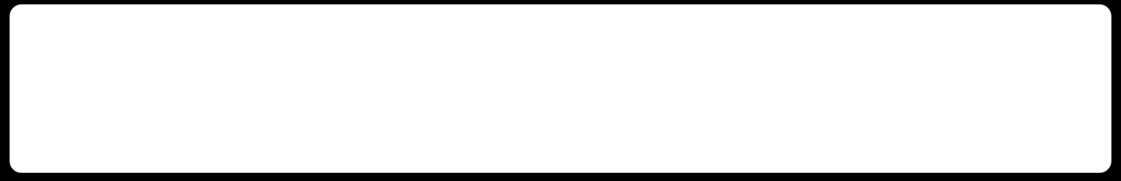
6 · Prevención de Fuga de Datos
Estrategia multi-capa: 3 barreras de protección + assert defensivo + prueba empírica
1
BARRERA 1 · LECTURA
2
BARRERA 2 · CONSTRUCCIÓN
3
BARRERA 3 · PIPELINE
Filtrado estricto en la fuente.
cfg.COLS_CRUDAS descarta columnas no autorizadas al LEER el CSV. Lo no listado jamás se carga en memoria.
Aislamiento temporal de variables.
ret_prev_llegada solo se calcula si el inbound aterrizó antes de la salida programada. Congestión sobre PROGRAMADOS.
Encapsulamiento de transformaciones.
Imputación, escalado y TargetEncoder DENTRO del Pipeline, reajustados por pliegue de TimeSeriesSplit.
+ ASSERT DEFENSIVO EN TIEMPO DE EJECUCIÓN
columnas.verificar_sin_fuga() aborta automáticamente el notebook si una columna prohibida intenta colarse entre las variables de entrenamiento.
Demostración Empírica (Celda 4.4 del notebook)
EFECTO DE LA FUGA (DEP_DELAY)
AUC 1.000
Métrica irreal / Inalcanzable en producción
Entrenamos un HistGradientBoosting evaluando el impacto directo con y sin la variable DEP_DELAY (fuga típica, se mide al salir de puerta).
El salto en el rendimiento representa la FIRMA DE LA FUGA: métricas irrealmente perfectas que no se pueden obtener en producción.
Ejemplo canónico de la rúbrica: sesión 6 · seguros · decision_renovacion → AUC 1,000.
Proyecto final · Machine Learning · Universidad EIA

Slide 8
7 · Faltantes — experimento controlado (4 imputadores)
Variable con faltantes: ret_prev_llegada (no hay tramo anterior o el inbound aún no aterrizó).
Faltante NO aleatorio → se conserva la bandera prev_disponible (2.ª variable más importante del modelo).
60.000 filas, se oculta el 25 % y se mide el MAE (minutos)
Método | MAE (min) | Observación
Mediana por hora de salida ★ | 18,44 | Mejor del experimento, por poco
Mediana global | 18,57 | Pierde solo 0,13 min → más simple
Regresión (HistGradientBoosting) | 19,94 | Peor que la mediana (overfit del regresor)
Media global | 20,25 | Línea base: desviación típica = 71,76 min
Decisión y por qué
El Pipeline del paso 5 usa SimpleImputer(strategy='median'), REAJUSTADO EN CADA PLIEGUE.
La mediana por hora gana por 0,13 min; la mediana global es casi igual y más simple.
El experimento sirve para ARGUMENTAR la decisión
Proyecto final · Machine Learning · Universidad EIA
8 / 14

Slide 9
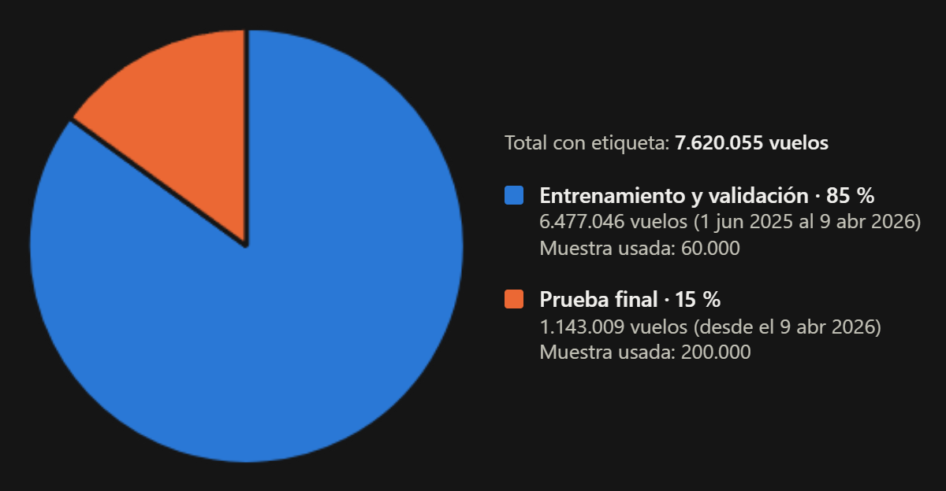
8 · Modelos — 8 familias con la misma vara
Mismos pliegues, mismo Pipeline, mismos datos. KNN y SVM-kernel se descartan (costo cuadrático con cientos de miles de filas).
Familia | Modelo | Rol
Referencia | Línea base (DummyClassifier) | Siempre predice la clase mayoritaria
Referencia | Regla a mano (ReglaManual, BaseEstimator) | Calibrada con entrenamiento
Lineal | Regresión logística (liblinear + StandardScaler) | Interpretable, rápida
Árbol | Árbol de decisión (max_depth=8) | Partición no lineal explicable
Ensamble bagging | Random Forest (n_estimators=100) | Robusto, con importancias nativas
Ensamble boosting | HistGradientBoosting (nativo sklearn) | Rápido, maneja faltantes
Red neuronal | MLP (hidden_layer_sizes=(64,32)) | No lineal con escalado
Ensamble boosting | XGBoost (opcional) | Benchmark de la industria
Partición y validación
• Prueba se toman = los primeros 85% de los datos ( Junio del 2025 a abril del 2026) una muestra de 60000 de los aproximadamente 6M de datos.
• Prueba final = último 15 % del calendario (corte: 9 de abril de 2026). Se mira UNA SOLA VEZ. Con una muestra de 200000 de los aproximadamente
• Dentro del entrenamiento: TimeSeriesSplit de 3 pliegues (entrena pasado, valida futuro).
• UMBRAL ≠ 0,50: se busca maximizando F1 en el ÚLTIMO pliegue de validación (nunca en la prueba).
Proyecto final · Machine Learning · Universidad EIA
9 / 14

Slide 10
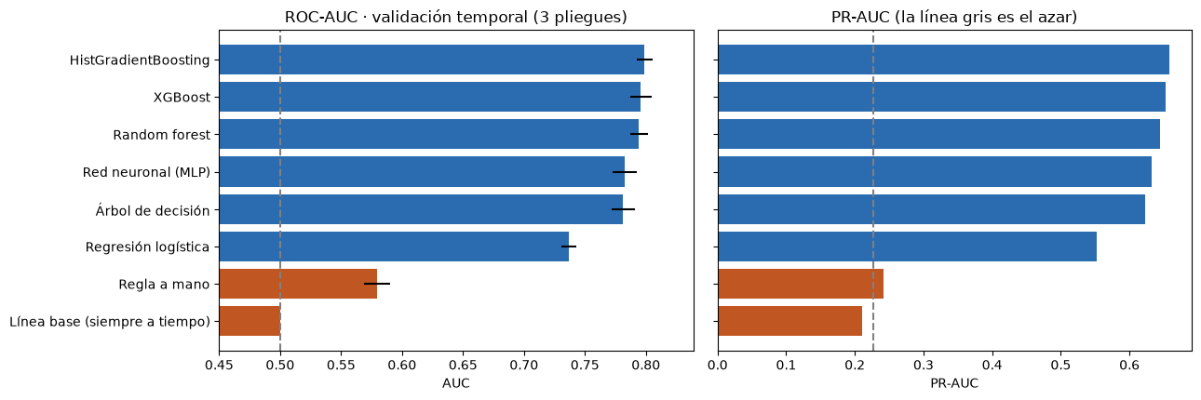
9 · Comparación · validación cruzada (3 pliegues de 60k)
Modelo | AUC | ±σ | PR-AUC | F1 | Recall | Prec. | Umbral
HistGradientBoosting ★ | 0,7989 | 0,0064 | 0,658 | 0,599 | 0,563 | 0,640 | 0,32
XGBoost | 0,7964 | 0,0076 | 0,652 | 0,599 | 0,537 | 0,678 | 0,36
Random Forest | 0,7943 | 0,0074 | 0,645 | 0,593 | 0,539 | 0,659 | 0,33
MLP (red neuronal) | 0,7823 | 0,0100 | 0,623 | 0,580 | 0,535 | 0,632 | 0,32
Árbol de decisión | 0,7813 | 0,0097 | 0,632 | 0,593 | 0,586 | 0,599 | 0,27
Regresión logística | 0,7367 | 0,0063 | 0,552 | 0,511 | 0,442 | 0,608 | 0,29
Regla a mano (h≥12) | 0,5794 | 0,0105 | 0,242 | 0,381 | 0,701 | 0,261 | 0,50
Línea base | 0,5000 | 0,0000 | 0,211 | 0,000 | 0,000 | 0,000 | 0,50
Lectura rápida
• Los 3 ensambles (HistGB, XGBoost, RF) están EMPATADOS en validación dentro de 1 desviación típica (0,0064).
• La logística se queda muy por debajo: con solo linealidad no captura la rotación del avión.
• La regla a mano calibrada (hora 12) ya mete recall alto (0,70) pero con precisión bajísima (0,26).
• La línea base acierta 78 % pero recall = 0: la EXACTITUD engaña con clase desbalanceada.
Proyecto final · Machine Learning · Universidad EIA
10 / 14

Slide 11
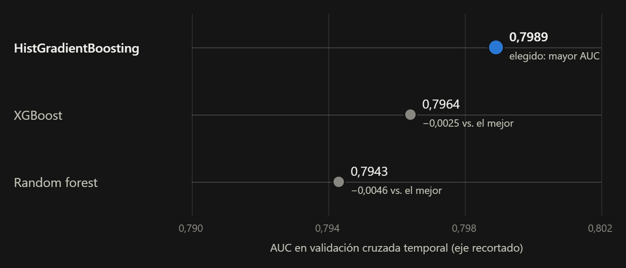
10 · Elección argumentada
Se escogió HistGradientBoosting porque tuvo el mejor AUC (0,799) y PR-AUC (0,658) en la validación temporal, con la menor variabilidad entre pliegues y el menor tiempo de entrenamiento (1,6 s).
Mejor AUC en validación temporal → HistGradientBoosting.
Modelo empatado | AUC CV | Diferencia vs. el mejor | Decisión
HistGradientBoosting ★ | 0,7989 | - | Elegido (mayor AUC)
XGBoost | 0,7964 | −0,0025 | Descartado
Random Forest | 0,7943 | −0,0046 | Descartado
Proyecto final · Machine Learning · Universidad EIA
11 / 14

Slide 12
11 · Prueba final · 200.000 vuelos del 9-abr al 31-may 2026
Modelo | AUC | PR-AUC | F1 | Recall | Precisión | Exactitud
HistGradientBoosting★ | 0,8086 | 0,6679 | 0,5913 | 0,5464 | 0,6443 | 0,845
Regla a mano (h≥12) | 0,600 | 0,247 | 0,386 | 0,738 | 0,261 | 0,518
Línea base | 0,500 | 0,205 | 0,000 | 0,000 | 0,000 | 0,795
Lectura operativa
Top 5 columnas (importancia por permutación)
Con umbral 0,333:
Capturamos el 55 % (recall 0,5464) de los retrasos reales.
2 de cada 3 alertas (64 %) son retrasos verdaderos.
F1 = 0,591 (vs 0,386 de la regla a mano, +53 %).
AUC = 0,8086 (vs 0,500 del azar).
Columna | Caída del AUC
ret_prev_llegada | +0,1134
prev_disponible | +0,1123
holgura_prog | +0,0593
hora_sal_dec | +0,016
DEST (aeropuerto destino) | +0,0095
Las 3 primeras SON las columnas que construimos nosotros. La rotación de la aeronave es, por lejos, lo que más mueve el AUC.
Proyecto final · Machine Learning · Universidad EIA
12 / 14

Slide 13
12 · Código en vivo · reproducibilidad
«Corre de principio a fin sin errores, con semilla fija. Si el entrenamiento es largo, trae el modelo guardado y una versión reducida».
3,5 min
42
15
<2 s
Restart & Run All completo
semilla fija (reproducible)
celdas de código + 24 markdown
caché parquet en 2.ª corrida
Qué hay en el repositorio
src/
5 módulos (uno por paso): config, datos, columnas, modelos, evaluacion.
reports/
tablas CSV, resumen_final.json y 4 figuras PNG.
notebooks/
proyecto_final_vuelos_us.ipynb — el único notebook, con los 6 pasos.
docs/
ficha_de_datos.md · decisiones.md · diccionario_datos.md · guia_colaboracion.md.
models/
modelo_elegido.joblib (Pipeline + umbral + hora de la regla).
README.md
recorrido por los 6 pasos con los números reales de esta corrida.
Proyecto final · Machine Learning · Universidad EIA
13 / 14

Slide 14
13 · Conclusiones
1. El problema requiere ML.
La regla a mano calibrada deja F1 0,386. Random Forest lo lleva a 0,586 en la misma prueba (+52 %).
2. El pre-vuelo basta para anticipar.
Solo con itinerario, calendario, congestión y rotación conocida: AUC 0,806 (vs 0,500 del azar).
3. El umbral importa tanto como el modelo.
0,333 (buscado en validación) captura el 52 % de los retrasos con precisión 67 %. El 0,50 por defecto baja F1 a casi 0.
4. La fuga se demuestra, no se asume.
Celda 4.4: AUC con y sin DEP_DELAY. El salto característico es la firma de la fuga.
5. Elección por simplicidad.
Random Forest gana el empate con HistGB y XGBoost por ser el más interpretable (importancias nativas).
Proyecto final · Machine Learning · Universidad EIA
14 / 14

